Slide 1
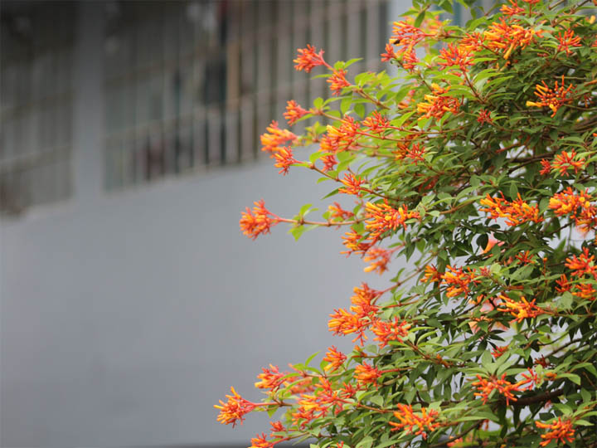
সকলকে শুভেচ্ছা

Slide 2
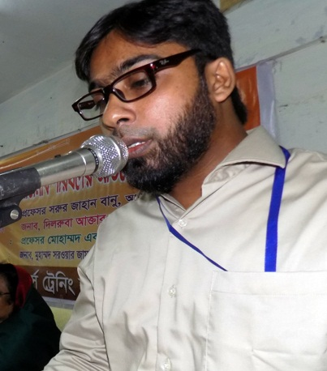
পরিচিতি
মোঃ কামরুল হাছান
সহকারি শিক্ষক
দক্ষিণ বরুনাছড়ি সপ্রাবি
বরকল, রাংগামাটি পাবর্ত্য জেলা।
শ্রেণিঃ চতুর্থ বাংলাদেশ ও বিশ্ব পরিচয়
অধ্যায়ঃ ১১ বাংলাদেশের ভূ-প্রকৃতি

Slide 3
এসো দেখি...
https://www.youtube.com/watch?v=S7AkPpQ0wUM

Slide 4
শিখনফল
১৫.২.৩ বাংলাদেশের প্রাকৃতিক সৌন্দর্যমন্ডিত কয়েকটি
স্থানের সৌন্দর্যর বর্ণনা দিতে পারবে।
(রাঙামাটি, বান্দরবান, জাফলং)

Slide 5
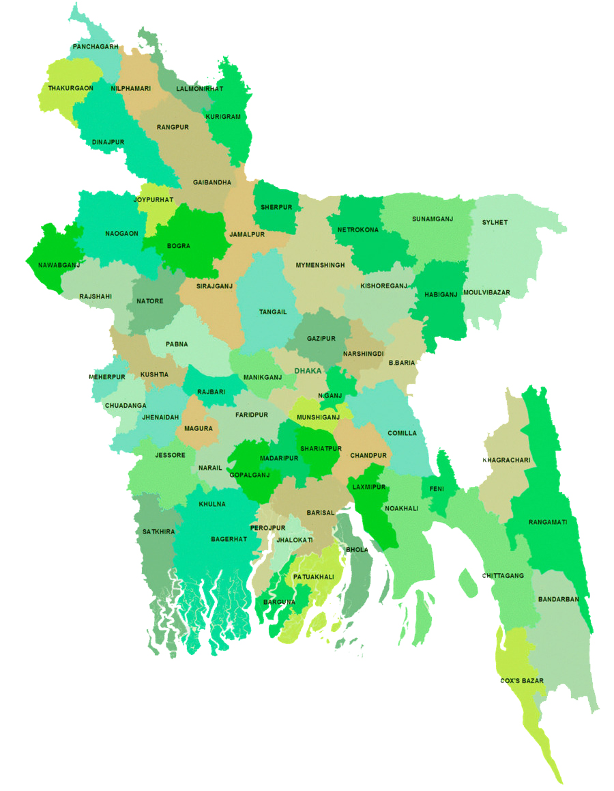
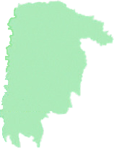
বাংলাদেশের মানচিত্র
মানচিত্র থেকে খুঁজে নিই...
রাঙামাটি
বান্দরবান
সিলেট

Slide 6
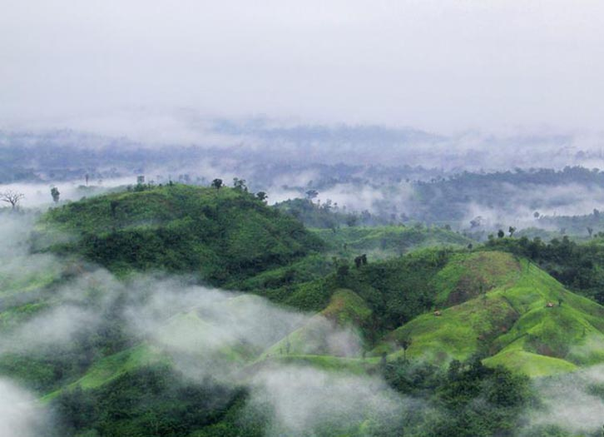
পাঠ শিরোনাম
দর্শনীয় পাহাড়ি এলাকা

Slide 7
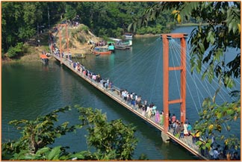
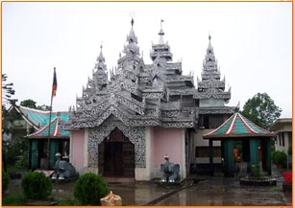
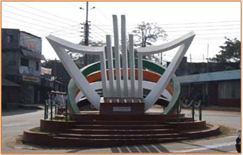
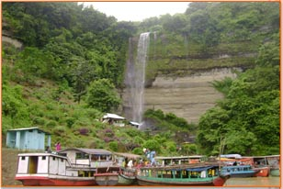
রাঙামাটি দোয়েল চত্তর
রাঙামাটি ঝুলন্ত ব্রীজ
রাঙামাটি বৌদ্ধ বিহার
সুবলং ঝর্ণা রাঙামাটি
ছবিগুলো চেনার চেষ্টা করি...

Slide 8
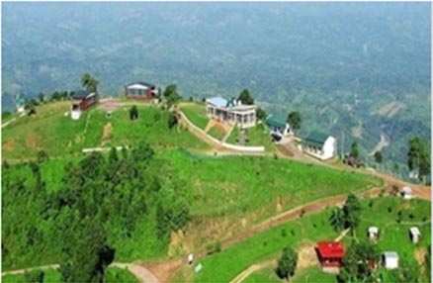
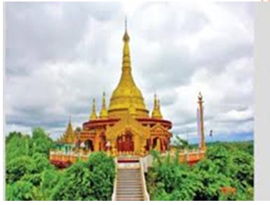
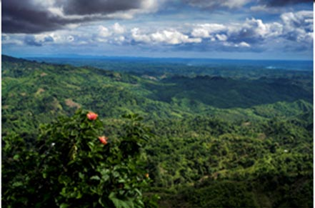
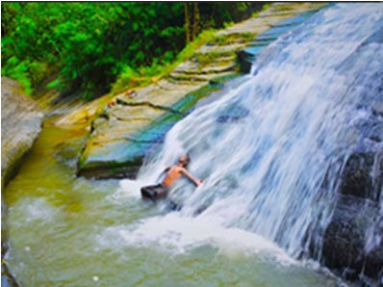
শৈল প্রপাত, বান্দরবান
নীলাচল, বান্দরবান
নীলগিরি, বান্দবান
স্বর্ণ মন্দির, বান্দরবান
ছবিগুলো চেনার চেষ্টা করি...

Slide 9
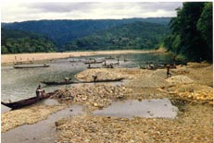
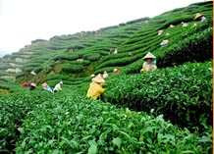
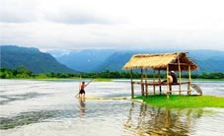
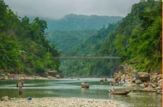
ছবিগুলো চেনার চেষ্টা করি...
জাফলং ব্রীজ, সিলেট
বিছানাকান্দি, সিলেট
চা বাগান, জাফলং, সিলেট
শ্রীপুর নদী, জাফলং, সিলেট

Slide 10
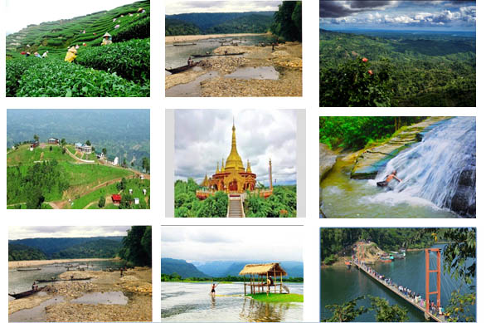
ছবিগুলোর মধ্যে কি মিল রয়েছে?

Slide 11
নদী
পাহাড়
ঝর্ণা
বনাঞ্চল
গিরিখাঁদ
পার্বত্যাঞ্চল

Slide 12
দলীয় কাজ
১। রাঙামাটির রূপ বৈচিত্র্য সম্পর্কে ৫টি বাক্য লেখ।
২। বান্দরবান এর রূপ বৈচিত্র্য সম্পর্কে ৫টি বাক্য লেখ।
৩। জাফলং এর রূপ বৈচিত্র্য সম্পর্কে ৫টি বাক্য লেখ।
নির্ধারিত দলে ১০ মিনিটে ৫টি বাক্য লেখ।

Slide 13
নিরব পাঠ
পাঠ্য বইয়ের ৫৮ পৃষ্ঠা নীরবে পাঠ কর

Slide 14
মূল্যায়ন
১। বাংলাদেশের সবচেয়ে উঁচু পাহাড়ের নাম কি?
২। কিয়াং কি?
৩। শৈল প্রপাত কি?
৪। রাঙামাটি যে সেতুর জন্য বিখ্যাত তার নাম কি?
৫। যে পাহাড়ি জেলার পাশ দিয়ে কাপ্তাই হ্রদ বয়ে গেছে তার নাম কি?
৬। জাফলং যে পাহাড়ের পাদদেশে অবস্থিত তার নাম কি?

Slide 15
বাড়ীর কাজ
১। দর্শনীয় স্থানের পরিবেশ কিভাবে রক্ষা করা যায় ১০টি বাক্যে লেখ।

Slide 16
ধন্যবাদ সকলকে

